Slide 1
Thriving Schools - Un Approccio Sistemico e Integrato a Livello Scolastico per la Salute Mentale e il Benessere
Durata del progetto: 36 mesi (Mar 2025 - Feb 2028)
Progetto n.: 101196057
Bando: ERASMUS-EDU-2024-POL-EXP

Slide 2
WP3 Training e Capacity Building
D3.1. Cordo per Coaches (Master Trainers)
E Ricercatori
Modulo 3 – Promuovere il coinvolgimento (E in PERMA) - Scopri i punti di forza e gli interessi degli studenti e impara a sperimentare uno stato di "flow". Torna all'autoconsapevolezza e all'autogestione

Slide 3
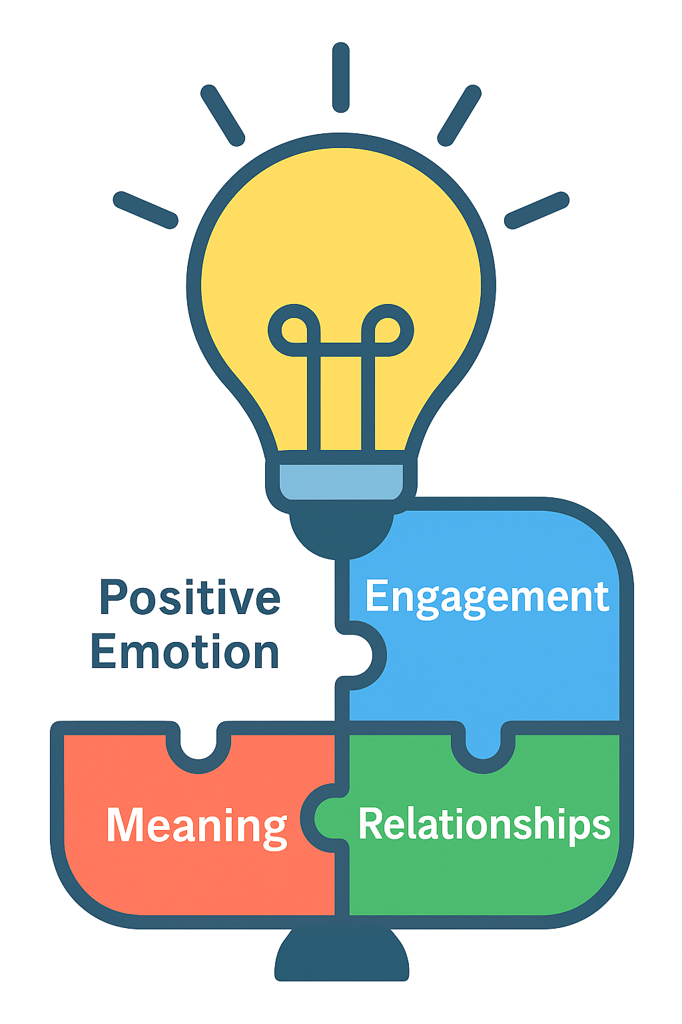
Formazione degli/delle insegnanti - Modulo 3
Obiettivo generale
Questo modulo mira a potenziare la capacità degli educatori di promuovere un coinvolgimento autentico tra studenti e colleghi, applicando il modello di benessere PERMA all’interno della cultura scolastica. Esplora strategie basate sulla ricerca provenienti dalla psicologia positiva e da iniziative europee che collegano il coinvolgimento alla motivazione, alla creatività e al benessere emotivo. Il modulo supporta gli insegnanti nella progettazione di ambienti di apprendimento che favoriscano flow, curiosità e partecipazione continua — elementi fondamentali sia per il successo accademico sia per la realizzazione professionale.

Slide 4

Introduzione
Le ricerche attuali sul coinvolgimento all'interno del modello PERMA evidenziano tre intuizioni fondamentali:
• promuove un apprendimento ottimale e il benessere attraverso una profonda immersione;
• è in linea con il SEL e l'educazione positiva favorendo motivazione, resilienza e senso di appartenenza;
• sostiene comunità scolastiche fiorenti in cui sia studenti che insegnanti sperimentano crescita costante e un forte senso di scopo.

Slide 5

Obiettivi di apprendimento
Alla fine di questo modulo, sarai in grado di:
Identificare i punti di forza personali e integrarli nella didattica.
Applicare il riconoscimento dei punti di forza degli studenti in classe.
Progettare attività per aumentare il flow degli studenti.

Slide 6
Modelli e Strumenti
Per tradurre efficacemente il modello PERMA—in particolare Engagement—nella pratica in classe e in scuola, questo modulo fornisce una serie di strumenti pratici e modelli a supporto della riflessione, della pianificazione e della valutazione continua.
Piano d’Azione per il Coinvolgimento: uno strumento strutturato di autovalutazione che permette agli insegnanti di identificare punti di forza e aree di miglioramento, definire obiettivi SMART e pianificare azioni basate su evidenze per aumentare il coinvolgimento.
Classroom Engagement Tracker (Monitoraggio del Coinvolgimento in Classe): una griglia settimanale per registrare indicatori come attenzione, partecipazione, entusiasmo e perseveranza; promuove osservazione e insegnamento basato sui dati.
Flow-Inducing Activity Design Template (Modello per Progettare Attività che Favoriscono il Flow): supporta la pianificazione delle lezioni concentrandosi sull’equilibrio tra sfida e abilità, curiosità, autonomia e connessione emotiva.
Team Reflection Log (Registro di Riflessione del Team): incoraggia una revisione collaborativa delle strategie di coinvolgimento durante riunioni di staff o comunità di apprendimento. Questi strumenti favoriscono una cultura scolastica orientata al coinvolgimento, aiutando gli insegnanti a migliorare continuamente le pratiche, promuovere motivazione e resilienza, e misurare l’impatto sul benessere di studenti e docenti.
Notes:
You will guide participants through each tool step by step (in the following slides where tool are presented in detail), demonstrating how they can integrate them into their teaching routines.
Emphasize the importance of structured reflection and collaboration for sustaining engagement over time. Suggest using the Action Plan at the start of each term, followed by the Tracker for weekly insights, and the Reflection Log for professional learning discussions.
Encourage adaptation of templates to different age groups and school realities, underlining that small, consistent changes lead to meaningful transformation in learning climates.

Slide 7
Piano d'Azione per l'Impegno (PERMA – E)
Traduzione del pilastro PERMA Engagement nella pratica in classe e scuola
Per tradurre il pilastro Engagement del modello PERMA nella pratica quotidiana della classe e della scuola attraverso autovalutazione, riflessione collaborativa e pianificazione strutturata. Aiuta insegnanti e team scolastici a costruire una cultura in cui sia il personale che gli studenti sperimentano flow, motivazione e senso di appartenenza nell’apprendimento e nell’insegnamento.
Che cos’è l’Engagement nel modello PERMA?
Definizione: L’Engagement è il profondo coinvolgimento psicologico e l’assorbimento che gli individui sperimentano quando sono completamente immersi in un’attività significativa (stato di “flow”).
Nelle scuole: Si manifesta come partecipazione attiva, curiosità e attenzione prolungata — sia per gli studenti sia per gli insegnanti.
Indicatori: Piacere nell’apprendere, riduzione dell’assenteismo, partecipazione alle attività co-curriculari, entusiasmo degli insegnanti e apprendimento collaborativo.
Notes:
Explain that today’s focus is on Engagement — the “E” in PERMA — which connects deeply to motivation, learning quality, and well-being.
Emphasize that engagement is not only about student participation but also about teacher flow and fulfilment.
Clarify the purpose of the module: to help teachers translate engagement principles into daily classroom and school practices using reflection tools, an action plan, and an engagement tracker.
Mention that the Engagement Action Plan supports ongoing self-assessment and school-level collaboration, fully aligned with WP3’s Whole School Approach (WSA).

Slide 8
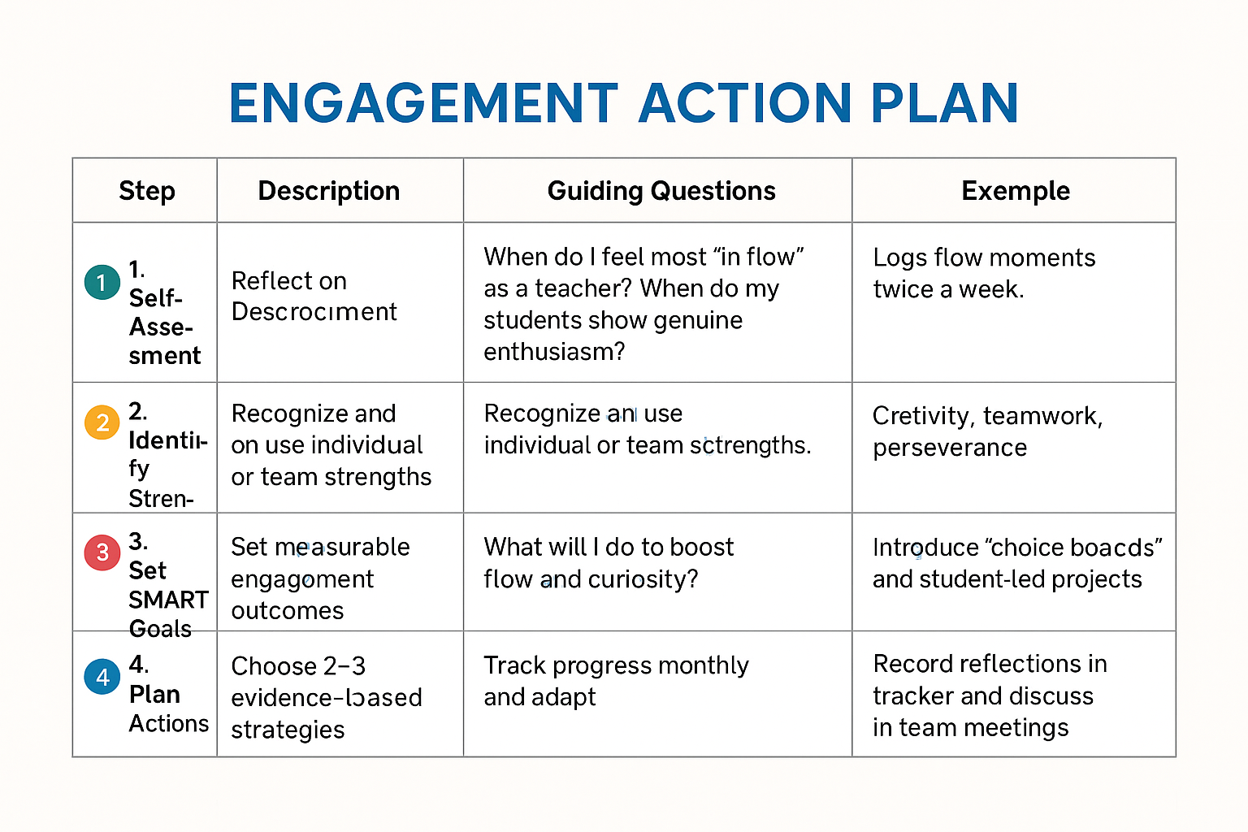
Modello di Piano d'Azione per l'Engagement e Tracking dell'Engagement (per monitoraggio e valutazione)
Notes:
Purpose of this Slide: To guide teachers through a structured reflection and planning process that translates the Engagement pillar of the PERMA model into practical, evidence-based classroom and school actions.

Slide 9
Come può essere favorito e sostenuto il coinvolgimento?
A diversi Livelli
A livello di classe (insegnanti):
• Utilizzare approcci basati sui punti di forza (identificare e usare quotidianamente i punti di forza personali e degli studenti). • Progettare lezioni favorevoli al flow: attività con obiettivi chiari, sfida equilibrata e feedback immediato. • Promuovere autonomia e voce: permettere agli studenti di scegliere in progetti, routine di riflessione o attività guidate dai pari. • Integrare pratiche di micro-engagement (ad esempio, “Cerchi di Check-in”, “Momenti di Flow”, “Punto di Forza della Settimana”).
A livello di leadership scolastica (dirigenza):
• Integrare l’engagement nel piano di sviluppo scolastico e nel sistema di valutazione degli insegnanti. • Celebrarne l’innovazione e le iniziative guidate dagli insegnanti che migliorano l’engagement. • Dedicare tempo alla pianificazione collaborativa, alla riflessione e alle comunità professionali di apprendimento. • Raccogliere dati (questionari, focus group, registri di osservazione) per monitorare gli indicatori di engagement.
A livello di genitori/comunità:
• Organizzare workshop per genitori su motivazione e flow nell’apprendimento. • Coinvolgere i genitori nel riconoscimento dei punti di forza (es. “Muro dei Punti di Forza della Famiglia”). • Favorire eventi co-progettati (es. fiere di progetto, settimane della creatività) che colleghino engagement casa–scuola.
Notes:
Introduce the idea that fostering engagement is a shared responsibility across three levels: teacher, leadership, and community.
Teachers: Highlight practical strategies such as using students’ strengths, creating flow-friendly lessons with clear goals and feedback, and giving students voice and choice in learning.
School Leaders: Stress the importance of embedding engagement in the school’s strategic plan, supporting teacher innovation, and collecting data (e.g., classroom observations or engagement surveys).
Parents and Community: Emphasize partnership — running parent workshops on motivation, involving families in projects, and creating a shared “strengths language” across home and school.
Illustrate with a quick example: “For instance, a school in Portugal introduced ‘Family Strengths Walls,’ where parents and children shared weekly strengths — improving both motivation and school connection.”

Slide 10
Esempio di implementazione a livello scolastico (contesto europeo)
PERMA.teach – Austria & Germany (2022–2025)
l programma PERMA.teach ha formato oltre 300 insegnanti per applicare strategie basate sul modello PERMA — in particolare Engagement (E) attraverso lezioni che favoriscono il flow. Gli insegnanti hanno seguito un Piano d’Azione sull’Engagement in 4 fasi:
auto-valutazione,
definizione di obiettivi SMART,
progettazione delle lezioni utilizzando autonomia e feedback,
valutazione dei risultati.
Risultati:
Il coinvolgimento e la vitalità degli insegnanti sono aumentati del 22%,
gli studenti hanno mostrato livelli più alti di flow e concentrazione,
il clima della classe è migliorato in tutte le scuole coinvolte.
Fattore Chiave di Successo:
Integrare i principi PERMA–E — chiarezza degli obiettivi, equilibrio tra sfida e abilità, e riflessione — nella pratica quotidiana di insegnamento e nella collaborazione tra docenti. 🔗 Wammerl et al., 2025, Frontiers in Psychology
Notes:
Explain that teachers followed a 4-step Engagement Action Plan—self-assessment, SMART goal setting, flow-based lesson design, and reflection—mirroring the WP3 framework.
Emphasize the results: +22% increase in teacher vitality and engagement, higher student focus, and stronger classroom relationships.

Slide 11
Monitoraggio dell'Impegno in Classe (PERMA – E)
Scopo
Per aiutare insegnanti e team scolastici a monitorare in modo sistematico i livelli di coinvolgimento di studenti e personale, riflettere sui punti di forza e sulle aree di crescita, e allineare le pratiche di classe alla strategia generale di benessere della scuola. Questo strumento supporta riflessione, pianificazione basata sui dati e miglioramento continuo, favorendo una cultura di flow, motivazione e inclusione.
Che cos’è il Classroom Engagement Tracker?
Uno strumento di auto-valutazione e monitoraggio che permette agli insegnanti di tracciare gli indicatori di coinvolgimento nelle lezioni, nelle settimane o nei trimestri.
Collega la dimensione PERMA–E (Engagement) con i principi SWPBS (“Respect Learning”, “Respect Yourself”, “Respect Others”).
Il tracker stimola la riflessione su partecipazione degli studenti, entusiasmo dell'insegnante, clima emotivo ed esperienze di flow.
Notes:
Begin by reminding participants that engagement is dynamic—it fluctuates based on context and teaching approach.
Introduce the tracker as a practical way to collect small, regular insights rather than large, infrequent surveys.

Slide 12
Tracciatore dell'Impegno in Classe (PERMA – E) - Modello
Monitoraggio mensile
Week / Month | Learning Activity | Student Engagement (1–5) | Teacher Flow Experience | Strategies Applied | Next Step / Adjustment
Week 1 (Jan) | Strengths Spotting Cards | 4.2 | 4 | Strength feedback, cooperative groups | Extend to weekly “Strength Circle”
Week 2 (Jan) | Project-Based Task | 4.8 | 5 | Choice boards, time autonomy | Share example in staff meeting
Week 3 (Jan) | Reflection Circles | 3.7 | 3.5 | Guided prompts, pair-share | Simplify prompts for clarity
Week 4 (Jan) | Art-Science Flow Project | 4.6 | 4.7 | Peer mentoring, challenge calibration | Involve parents in project showcase
Come usarlo:
Gli insegnanti completano il tracker ogni settimana o ogni due settimane.
I dirigenti scolastici esaminano i dati durante le riunioni sul benessere.
I risultati guidano gli aggiustamenti alla pratica in classe e al successivo Piano d’Azione per il Coinvolgimento (Engagement Action Plan).
Notes:
Walk participants through the tracker table, explaining each column and how it links to PERMA–E and SWPBS.
Invite teachers to imagine how they could adapt this tool to their own classrooms (daily reflection, group review, digital log).

Slide 13
Modello di Progettazione di Attività Stimolanti in Aula (PERMA – E)
Scopo
Questo modulo fornisce agli insegnanti un modello strutturato per progettare attività in classe che favoriscano intenzionalmente il flusso, la motivazione e il coinvolgimento. Si basa sull’Engagement Action Plan e sull’Engagement Tracker, traducendo i dati di riflessione in decisioni pratiche di progettazione che migliorano il benessere sia degli studenti sia degli insegnanti.
Che cos’è un’attività che induce il flusso? Un’attività che induce il flusso è un'esperienza di apprendimento in cui gli studenti (e gli insegnanti) sono completamente assorbiti, energizzati e intrinsecamente motivati. Secondo la Teoria del Flusso di Csikszentmihalyi, l’apprendimento ottimale si verifica quando i livelli di sfida e abilità sono bilanciati e i partecipanti ricevono un feedback immediato. Nel modello PERMA, la componente Engagement (E) sottolinea questi momenti di profondo coinvolgimento e concentrazione. Nel progetto Thriving Schools WP3, il flusso è un indicatore chiave di coinvolgimento comportamentale ed emotivo, che sostiene sia la vitalità degli insegnanti sia gli esiti di apprendimento degli studenti.
Notes:
You will introduce this slide to help teachers understand how to intentionally design classroom experiences that generate flow—moments of complete engagement where students (and teachers) are deeply absorbed in meaningful tasks.
Clarify that a flow-inducing activity is not just fun or interactive—it balances challenge and skill, offers immediate feedback, and provides a clear sense of purpose and progress.
Explain that within the PERMA model, Engagement (E) captures psychological states of immersion and concentration, which directly enhance both learning outcomes and teacher well-being.
In Thriving Schools WP3, flow is considered both a behavioural indicator (visible focus, participation, persistence) and an emotional indicator (enthusiasm, satisfaction, curiosity).

Slide 14
Implementazione delle scuole (Pratica UE)
PERMA.teach – Germany & Austria (2022–2025)
Il programma PERMA.teach ha formato oltre 300 insegnanti a integrare nelle lezioni quotidiane attività basate sui punti di forza e capaci di generare flow. Gli insegnanti hanno imparato a bilanciare sfida e abilità, fissare obiettivi chiari e offrire feedback immediati—condizioni essenziali per PERMA–E (Engagement).
Implementate nelle scuole primarie e secondarie, queste pratiche hanno portato a un aumento significativo delle esperienze di flow degli studenti e a una maggiore vitalità degli insegnanti.
Gli studenti hanno riferito che “le lezioni sembravano più brevi” e che erano “completamente assorbiti da attività creative o di problem-solving”. Gli insegnanti hanno osservato maggiore autonomia, motivazione e connessione emotiva con gli studenti.
Risultati: Maggiore coinvolgimento, miglior benessere ed esperienze di relazione migliorate in classe.
🔗 Wammerl, M. et al., PERMA.teach: Effectiveness of Applying the PERMA Model in Schools (2025, European Journal of Positive Psychology)
Notes:
Introduce PERMA.teach as a large-scale EU-supported positive education initiative that translates PERMA theory—especially Engagement—into daily teaching practice.
Emphasize that teachers were trained to design activities that trigger flow: balancing challenge and skill, giving feedback, and enabling autonomy.
Link to your Flow-Inducing Activity Template slide: these are the same design principles teachers can apply using the tool.
Highlight the dual outcomes:
Students: deeper absorption, creativity, and enjoyment in learning.
Teachers: greater energy, satisfaction, and connection to purpose.
Reinforce that PERMA–E is not abstract; when implemented through structured design, it yields measurable academic and emotional gains.

Slide 15
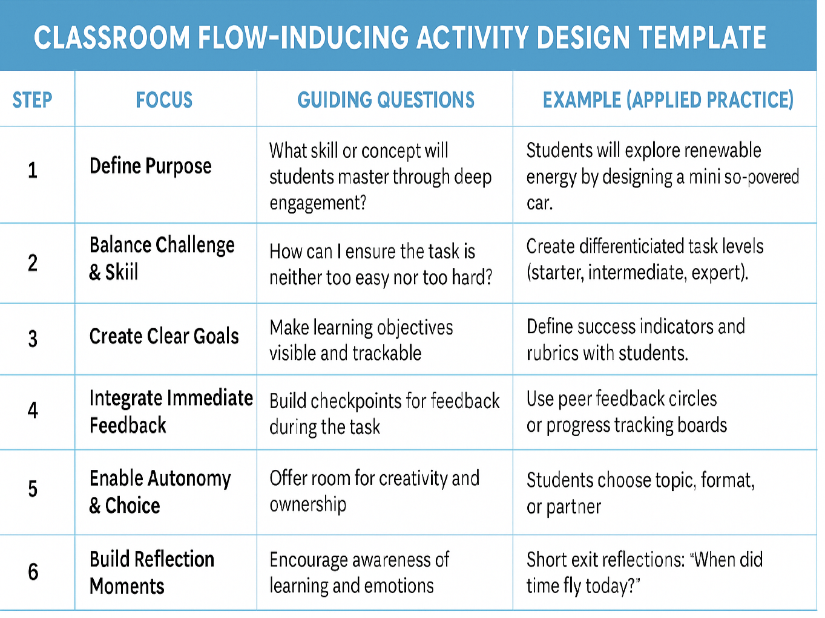
Flusso in classe per rafforzare l'impegno - Modello
Notes:
∙ Introduce the image as a practical blueprint for designing flow-inducing lessons.
∙ Emphasize that each step—from defining purpose to building reflection moments—aligns with the PERMA–E (Engagement) dimension and supports the Whole School Approach (WSA) promoted in WP3.
∙ Explain that flow emerges when challenge and skill are balanced, students have autonomy, and feedback is immediate.
∙ Highlight that this process benefits both student learning and teacher well-being, as flow is mutually reinforcing.

Slide 16
Registro di Riflessione del Team (PERMA–E)
Scopo
Per promuovere una cultura collaborativa di riflessione e miglioramento continuo, in cui gli insegnanti revisionano regolarmente le pratiche di coinvolgimento, celebrano i progressi e co-creano piani d’azione. Il Team Reflection Log trasforma le intuizioni individuali (dal Engagement Tracker e dal Flow Design Template) in apprendimento collettivo di scuola, sostenendo il dialogo professionale, il supporto reciproco e il benessere sistemico.
Che cos’è il Team Reflection Log?
Uno strumento strutturato di autovalutazione di team che aiuta i gruppi di insegnanti o i dipartimenti a:
Riflettere sulle pratiche di coinvolgimento a livello di classe, team o scuola.
Identificare punti di forza, sfide e aree di crescita.
Definire obiettivi SMART per migliorare il coinvolgimento e la collaborazione.
Pianificare e monitorare azioni basate su evidenze, allineate agli indicatori di benessere PERMA–E e WP3.
Promuovere apprendimento tra pari e responsabilità condivisa per il coinvolgimento di studenti e insegnanti.
Perché è importante (Prospettiva WP3)
Incoraggia la collaborazione professionale, un pilastro chiave del Whole School Approach.
Rafforza la collective efficacy — la fiducia nella capacità del team di migliorare il coinvolgimento.
Favorisce la sicurezza psicologica, permettendo agli insegnanti di condividere apertamente e imparare gli uni dagli altri.
Genera dati utili alla leadership per integrarli nel monitoraggio del benessere della scuola e nel piano di sviluppo.
Notes:
You will introduce this slide by emphasizing that sustainable engagement and well-being in schools depend on collaboration, shared learning, and collective reflection — not only individual effort.
Explain that the Team Reflection Log is designed to help teachers transform individual insights (from their Engagement Tracker and Flow-Inducing Activity Template) into collective understanding and coordinated action.
Its goal is to foster a collaborative culture of reflection — one where teachers regularly review engagement practices, celebrate progress, and co-create strategies for continuous improvement.
Highlight that the Log is more than a documentation tool; it is a structured team dialogue process.
It supports professional conversations about what works, what challenges persist, and how engagement can be strengthened across subjects and classrooms.

Slide 17
Implementazione delle scuole (Pratica UE)
SELFIEforTEACHERS (European Commission, 2024)
Nelle scuole di Spagna, Finlandia e Cipro, lo strumento SELFIEforTEACHERS è stato utilizzato per una riflessione strutturata a livello di team, in linea con l’Approccio Whole School e i principi PERMA. Gli insegnanti hanno analizzato in modo collaborativo gli indicatori di coinvolgimento, competenza digitale e benessere, individuando punti di forza e aree di crescita. I risultati della riflessione hanno guidato piani d'azione condivisi e strategie di miglioramento basate su evidenze. Questo processo ha favorito autonomia, collaborazione e senso di significato — elementi fondamentali di PERMA–E.
Risultati: • Maggior coinvolgimento degli insegnanti, più alta autoefficacia e comunità professionali più solide.
🔗 European Commission, JRC138661 (2024)
Notes:
Highlight the outcomes:
Increased peer collaboration and reduced teacher stress through shared planning.
Students expressed greater ownership of learning, saying “our teachers listen more.”
Reflection data was integrated into the school’s annual well-being report, showing evidence-based improvement.
Stress that the key to success was consistency — small, structured reflection sessions embedded into the school’s regular rhythm.

Slide 18
Piano di Riflessione del Team (Implementazione della Scuola)
Esempio
Goal | Action Steps | Timeline | Responsible | Monitoring Tools
Promote engagement reflection culture | Introduce monthly Team Reflection Log sessions | Jan–June 2026 | Department Heads | Completed logs, meeting minutes
Build peer learning networks | Create inter-departmental “Flow Circles” | March 2026 | Well-being Committee | Staff feedback, observation notes
Align reflection with school plan | Integrate findings into the annual well-being report | April 2026 | Leadership Team | WP3 Dashboard indicators
Evaluate outcomes | Review progress and set new SMART goals | June 2026 | All teaching teams | Comparative analysis of engagement data
Notes:
Explain that this table models a Team Reflection Plan — a practical example of how schools can organize, schedule, and monitor engagement-focused reflection in line with WP3 objectives.
Start by introducing the structure:
The Goal column identifies what the school aims to strengthen (e.g., engagement culture, peer learning).
Action Steps describe concrete measures that translate reflection into action — such as introducing Team Reflection Log sessions or creating “Flow Circles.”
The Timeline offers a realistic, phased approach across one semester, ensuring reflection remains ongoing and goal-oriented.
The Responsible column clarifies accountability, ensuring shared ownership among department heads, leadership teams, and all teaching staff.
Monitoring Tools demonstrate how progress is measured using both qualitative (feedback, logs) and quantitative (WP3 dashboard data, engagement comparisons) evidence.
You will emphasize that this plan embodies the whole-school engagement model — reflection becomes a habit, not an event. Each action builds capacity for collaboration, transparency, and data-informed development.

Slide 19
Scuola Pratica
Esempio
Esempio 1:
In una scuola secondaria in Finlandia (progetto UE Positive Schools), gli insegnanti hanno integrato attività basate sul flow ispirate al pilastro Engagement del modello PERMA. Gli studenti hanno riportato una maggiore concentrazione e soddisfazione.
L’implementazione del pilastro Engagement del PERMA in questo esempio finlandese è avvenuta attraverso:
Nel progetto Positive School (Finlandia, 2019–2022), il pilastro Engagement del PERMA è stato messo in pratica tramite un flow-based learning design. Gli insegnanti hanno progettato lezioni che bilanciavano sfida e abilità, offrivano obiettivi chiari e feedback immediato, e permettevano autonomia e scelta agli studenti.
Queste pratiche hanno aiutato gli studenti a sperimentare una concentrazione più profonda e un maggiore piacere nello svolgimento delle attività, mentre gli insegnanti hanno riportato una motivazione professionale più alta e una maggiore vitalità in classe.
L’approccio includeva anche riflessioni settimanali sul flow, in cui gli studenti identificavano momenti di forte coinvolgimento, collegandoli alle proprie forze personali e agli obiettivi di apprendimento.
Reference : Hämäläinen, J., & Lappalainen, K. (2022). Positive Schools: Integrating well-being and learning through the PERMA framework in Finnish secondary education. Erasmus+ Programme, 2019-1-FI01-KA201-060988. Finnish National Agency for Education.
Notes:
You will use this case to demonstrate practical PERMA implementation. Encourage participants to think of examples from their own teaching context.
You will go through each objective, linking theory and practice. Suggest a short reflection activity: 'How do you define engagement in your teaching?’
If you want to describe the reference you can mention ”The Positive Schools project (Erasmus+, 2019–2022) in Finland developed PERMA-based lesson models emphasizing flow, autonomy, and emotional literacy. Participating schools reported increased student focus, collaboration, and satisfaction — results consistent with international PERMA research (Seligman, 2011; OECD, 2021).”

Slide 20
Scuola Pratica
Esempio
Esempio 2: In una scuola primaria di Lisbona, l’iniziativa Erasmus+ Engage to Learn ha introdotto delle “micro-routine di engagement”—brevi pause di riflessione guidate dagli studenti, integrate nelle lezioni quotidiane. Gli insegnanti hanno osservato miglioramenti nella concentrazione, nella collaborazione tra pari e nella regolazione emotiva, in particolare tra gli studenti con bassa motivazione iniziale.
Il pilastro Engagement di PERMA è stato applicato efficacemente in questo esempio di Lisbona:
Il progetto Engage to Learn ha integrato la componente Engagement del modello PERMA attraverso brevi e strutturate pause di riflessione e movimento—le cosiddette micro-engagement routines—implementate due o tre volte al giorno.
Ogni routine durava 3–5 minuti e invitava gli studenti a fermarsi, valutare il proprio livello di concentrazione o le proprie emozioni e riconnettersi all’obiettivo di apprendimento.
Questi brevi interventi hanno aumentato l’attenzione in classe, la collaborazione tra pari e l’autoregolazione emotiva, in particolare tra gli alunni inizialmente meno motivati.
Reference : Silva, M., Rodrigues, L., & Pereira, D. (2022). Engage to Learn: Enhancing classroom engagement and emotional literacy through micro-routines. Erasmus+ Programme, 2020-1-PT01-KA201-078956. Instituto Politécnico de Lisboa.
Notes:
Describe how this initiative introduced micro-engagement routines — brief, structured pauses where students assessed their focus and emotional state. These 3–5 minute routines were embedded into lessons to reenergize learners and reconnect them to their goals. Teachers noticed better attention span, collaboration, and emotional regulation, especially among less motivated pupils.

Slide 21

Scuola Pratica
Attività
Attività 1: Rifletti individualmente: Quali piccole routine di classe, ripetibili, potrebbero rafforzare il coinvolgimento dei tuoi studenti?
Attività 2: Rifletti in coppia — Come puoi replicare esperienze di flow simili nella tua classe?
Notes:
You will present this as a second European example of PERMA implementation, highlighting the Engagement and Relationships pillars.
Explain how small, consistent routines—such as two-minute mindfulness pauses, peer check-ins, or reflection corners—enhanced both learning flow and classroom climate. Encourage teachers to brainstorm simple, low-preparation engagement boosters suited to their contexts.

Slide 22
Pratiche/Progetti Europei con Coinvolgimento nel PERMA
Il ProW Project (Promoting Resilience and Well-being in Schools) è un’iniziativa Erasmus+ realizzata da istituzioni partner di Romania, Grecia, Cipro e Portogallo.
Il suo obiettivo è rafforzare la capacità degli insegnanti di integrare l’apprendimento socio-emotivo (SEL) e i modelli di educazione positiva, come PERMA, nella pratica scolastica.
Sviluppando materiali basati su evidenze scientifiche, moduli di formazione e strumenti di riflessione, PROW contribuisce a creare ambienti di apprendimento resilienti, inclusivi e coinvolgenti in tutta Europa.
I risultati del progetto dimostrano che le scuole che applicano strategie allineate a PERMA registrano un miglioramento nella motivazione degli studenti, nell’equilibrio emotivo e nel benessere della comunità scolastica.
Notes:
You will present this slide to connect the module’s theoretical content with real European practice. Explain that the PROW Project represents a collaborative effort among Romania, Greece, Cyprus, and Portugal to strengthen the professional well-being of teachers and students. Highlight that this initiative produced practical tools and frameworks similar to those in Thriving Schools—including training modules, reflective exercises, and school engagement trackers. Invite participants to explore how EU-funded projects create continuity and shared learning across different educational contexts. Encourage reflection: “How can your school benefit from connecting to wider European networks promoting well-being and engagement?”

Slide 23
Progetti UE sull'impatto dell'engagement
Maggiore Coinvolgimento degli Studenti (%)
European Commission. (2023). Erasmus+ Impact Study: The role of well-being and social-emotional learning in improving student engagement. Publications Office of the European Union. Retrieved from https://education.ec.europa.eu
Notes:
You will use this slide to demonstrate how EU-funded education projects have tangibly improved student engagement, motivation, and classroom participation through structured well-being and social–emotional interventions. Highlight that the data visualized in this figure represent findings and syntheses from various Erasmus⁺ and Horizon 2020 initiatives that integrate the PERMA and SEL frameworks into school systems. Projects such as PROW (Promoting Resilience and Well-being in Schools), Learn to Be (Portugal), INCLUDEED (Greece), and Well@School (Romania) have documented measurable gains in student engagement indicators — including:
Increased participation in classroom activities (+15–20%)
Improved emotional regulation and focus (+12%)
Higher sense of belonging and motivation (+18%)
Reduced absenteeism and disengagement (-10–12%)
You will explain that these improvements reflect how engagement acts as both a mediator and an outcome of well-being initiatives. Emphasize that the most successful interventions are those combining teacher training, peer collaboration, and structured reflection — not one-time workshops.
End by reinforcing the key takeaway: “Engagement grows when schools make well-being a collective priority — embedding PERMA and SEL principles into daily practice.”
Encourage a short discussion: “Which of these improvements resonates most with your school’s experience? Where could similar gains be achieved through targeted engagement practices?”

Slide 24
Competenze SEL e la loro influenza sull'impegno
🟦 Consapevolezza di sé (18%) – Comprendere emozioni e punti di forza; Costruisce fiducia e scopo. 🟩 Autogestione (22%) – Regolazione delle emozioni, dell'attenzione e della perseveranza; Sostiene la concentrazione e il raggiungimento degli obiettivi. 🟪 Consapevolezza sociale (15%) – Dimostrazione di empatia e rispetto; Aumenta l'inclusione e la coesione sociale. 🟧 Competenze relazionali (25%) – Comunicazione e collaborazione; rafforza il lavoro di squadra e l'appartenenza. 🟨 Decisioni responsabili (20%) – Scelte etiche e riflessive; collega l'apprendimento allo scopo. Queste proporzioni riflettono le tendenze degli studi CASEL e OCSE che mostrano che i programmi SEL producono un guadagno medio del +11 percentile nei risultati accademici.
Notes:
You will introduce this slide to show how Social and Emotional Learning (SEL) competencies directly support engagement within the PERMA framework.
Explain that each colour in the chart represents one of the five SEL dimensions, which together strengthen students’ focus, persistence, and emotional connection to learning.
Highlight that:
Self-awareness (blue) helps learners understand what motivates them and recognize emotions that influence performance.
Self-management (green) is crucial for maintaining concentration, resilience, and task completion.
Social awareness (purple) fosters empathy and inclusion, key for a safe classroom climate.
Relationship skills (orange) promote collaboration, belonging, and peer support, which drive engagement and attendance.
Responsible decision-making (yellow) links actions to goals, creating a sense of autonomy and purpose.
Emphasize that these five areas are interconnected and should be developed systematically through teaching, feedback, and reflection. Mention that evidence from CASEL and OECD studies shows that schools implementing comprehensive SEL frameworks experience, on average, an 11-percentile improvement in academic performance and stronger student well-being indicators.
Conclude by prompting reflection:
“Which of these SEL competencies do you already nurture most effectively in your classroom, and which could be strengthened further to enhance engagement?”

Slide 25
I risultati dell'UE nella costruzione di una cultura di coinvolgimento per tutta la scuola
Il coinvolgimento non è un evento isolato, ma un processo dinamico e sostenuto che coltiva curiosità, motivazione e connessione all'interno della comunità scolastica.
Una cultura scolastica globale dell’engagement è un impegno condiviso nel creare ambienti di apprendimento in cui ogni membro della comunità — insegnanti, studenti, dirigenti e genitori — contribuisce attivamente a curiosità, motivazione e senso di appartenenza. • Gli insegnanti promuovono l’engagement progettando lezioni significative e partecipative, incoraggiando l’autonomia e modellando entusiasmo e perseveranza. • La leadership scolastica integra l’engagement nella pianificazione strategica, nella valutazione degli insegnanti e nelle iniziative di benessere, garantendo tempo e spazio per innovazione e collaborazione. • Gli studenti co-creano l’apprendimento fissando obiettivi personali, fornendo feedback sull’insegnamento e partecipando a progetti guidati dai pari e ad attività di apprendimento-servizio. • Genitori e comunità rafforzano l’engagement attraverso volontariato, mentoring e comunicazione aperta che collega l’apprendimento scolastico all’esperienza reale.
Le ricerche europee (OCSE, 2021; Erasmus+, 2023) mostrano che le scuole con pratiche strutturate di engagement riportano: • +18% di miglioramento nella motivazione e presenza degli studenti, • +22% di aumento nella soddisfazione professionale degli insegnanti, e • riduzione dei tassi di abbandono scolastico (−15%) nelle scuole con forte collaborazione famiglia–scuola.
L’engagement diventa così non solo un obiettivo pedagogico, ma una cultura collettiva di cura e responsabilità condivisa, che favorisce fioritura accademica ed emotiva in tutto il sistema scolastico.
Notes:
Emphasize that engagement must be sustained by all actors:
Teachers as facilitators of flow and curiosity;
Students as partners in learning;
Leaders as vision-setters and resource enablers;
Parents as collaborators in children’s growth.
Provide examples:
In Portugal’s Learn to Be project, teachers and parents jointly reviewed student well-being goals every term.
In Romania’s PROW Project, schools formed “Engagement Committees” including teachers, students, and parents to monitor progress and design shared activities.
In Greece and Cyprus, weekly “reflection circles” in classrooms improved student voice and strengthened motivation.
You will conclude that a culture of engagement emerges when values of participation, trust, and shared purpose are embedded into daily practice, leadership priorities, and community partnerships.

Slide 26
Trainer Feedback
Questo modulo 3 mirava a favorire una comprensione più profonda dell'Engagement come componente chiave del framework PERMA ed esplorarne l'applicazione in contesti scolastici reali.
Durante la sessione, i partecipanti contribuiranno attivamente alle discussioni, condivideranno esperienze e collegheranno le intuizioni teoriche alle realtà della classe. La chiarezza e la fluidità dei contenuti supporteranno un apprendimento progressivo — dalla teoria alla pratica — mentre la modalità di erogazione incoraggerà riflessione, collaborazione e scambio tra pari.
I principali punti emersi dal feedback includono:
I framework PERMA e SEL dovrebbero essere percepiti come chiari e altamente rilevanti per il benessere scolastico.
Esempi di casi e modelli di attività migliorano la comprensione di come l’engagement possa essere coltivato.
I partecipanti apprezzeranno l’equilibrio tra profondità concettuale e strumenti pratici.
Metodi di erogazione interattivi (attività di gruppo, momenti di riflessione) aumenteranno il coinvolgimento e la partecipazione.
Questa sintesi riflessiva guiderà il miglioramento continuo dei materiali formativi e degli approcci pedagogici nei moduli futuri.
Notes:
Begin by acknowledging the purpose of the module — to deepen teachers’ understanding of Engagement (E) within the PERMA model and demonstrate how it can be applied across real school contexts.
Emphasize that the session combined conceptual exploration (PERMA, Flow Theory, SEL connections) with practical activities such as reflection logs, engagement trackers, and flow-inducing lesson design.
You will highlight that the clarity and progression of content allowed participants to move gradually from theory to practice.
The delivery method intentionally encouraged interaction, collaboration, and reflection — aligning with the WP3 training approach of active, experiential learning.
Then, summarize the key feedback themes you observed or collected from participants:
Teachers found the PERMA and SEL frameworks clear, relevant, and adaptable to their classroom realities.
The case examples and templates (e.g., Classroom Engagement Tracker, Flow Design Template) helped translate abstract ideas into actionable strategies.
Participants appreciated the balance between conceptual depth and usability — the module felt both intellectually rigorous and practical.
The interactive elements — such as group discussions and reflection moments — fostered a sense of ownership, engagement, and shared understanding.
You will note that this reflection also provides valuable input for continuous improvement of the training materials and pedagogy used across future Thriving Schools modules.
Encourage participants to keep sharing insights and examples from their own schools to enrich the upcoming sessions.
Conclude with an appreciative and forward-looking tone:
“Your active participation and reflections have made this module richer and more relevant. As we continue developing the Thriving Schools training, your input ensures that engagement remains both a pedagogical goal and a lived experience across our European school communities.”

Slide 27
Riflessione sull'Apprendimento e Conclusione degli Argomenti Principali
Modulo 3
Mentre concludiamo il Modulo 3, prenditi un momento per riflettere sui concetti chiave e sulle pratiche esplorate durante questa sessione.
Coinvolgimento come benessere: Abbiamo esaminato il coinvolgimento come motore sia personale che collettivo del fiorire, radicato nel pilastro “E” del modello PERMA.
Dalla teoria alla pratica: Abbiamo esplorato come la teoria del flow, i principi SEL e le strategie basate su PERMA si traducano in esperienze quotidiane in classe che favoriscono motivazione e resilienza.
Strumenti per l’applicazione: Hai scoperto strumenti pratici — il Classroom Engagement Tracker, il Flow-Inducing Activity Design Template e il Team Reflection Log — per rafforzare il coinvolgimento sia a livello individuale che di team.
Prospettiva dell’intera scuola: Abbiamo sottolineato come il coinvolgimento vada oltre le singole lezioni per contribuire a creare una cultura scolastica di connessione, inclusione e benessere professionale.
La tua sfida continua è integrare queste intuizioni nella didattica quotidiana — rendendo il coinvolgimento visibile, intenzionale e condiviso all’interno della tua comunità professionale.
Notes:
You will use this slide to guide participants through a brief learning reflection and conceptual synthesis.
Encourage them to identify which parts of the module had the strongest impact and how these ideas might influence their next steps.
Highlight the four major threads of the module: - Understanding engagement as part of the PERMA model and well-being science. - Applying flow theory and SEL to enhance student and teacher engagement. - Using practical PERMA–E tools for reflection, tracking, and activity design. - Building a whole-school culture that sustains engagement and collective growth.
Invite participants to share one concrete takeaway or a small change they plan to implement in their classroom or school.
Conclude by reinforcing that fostering engagement is an ongoing, collaborative process that underpins thriving schools and empowered educators.
End with a motivational closing line: “Engagement begins with awareness, grows through practice, and flourishes through collaboration.”

Slide 28
Referenze
Riferimenti di elenco nella 7ª edizione APA
European Commission. (2023). Erasmus+ impact study: The role of well-being and social-emotional learning in improving student engagement. Publications Office of the European Union. https://education.ec.europa.eu
European Parliament & Council of the European Union. (2018). Council Recommendation on key competences for lifelong learning (2018/C 189/01). Official Journal of the European Union.
Organisation for Economic Co-operation and Development (OECD). (2021). Beyond academic learning: First results from the Survey on Social and Emotional Skills. OECD Publishing.
PROW Project. (2023). Promoting resilience and well-being in schools: European partnership for teacher professional development. Erasmus+ Programme, 2020–1-RO01-KA201-080256.
Seligman, M. E. P. (2011). Flourish: A visionary new understanding of happiness and well-being. Free Press.
CASEL. (2020). What does the research say? Collaborative for Academic, Social, and Emotional Learning (CASEL). https://casel.org/fundamentals-of-sel/
Learn to Be Project. (2022). Fostering social and emotional learning in Portuguese schools: Final report. Erasmus+ Programme, 2019–PT01-KA201-060985.
Thriving Schools Consortium. (2024). WP3 Teacher Training: Fostering Engagement through PERMA-based practice. Erasmus+ KA2 Strategic Partnership Report.
Notes:
You will explain that this list reflects the key academic, institutional, and European sources underpinning Module 3.
Highlight that the module content aligns with both PERMA theory (Seligman, 2011) and EU policy frameworks promoting holistic education and teacher well-being.
Emphasize that the inclusion of Erasmus+ project references (e.g., PROW, Learn to Be, Thriving Schools) demonstrates evidence-based continuity between theory, practice, and European cooperation.
Encourage participants to explore these references for deeper reading and for use in their own school-based professional development plans.

Slide 29
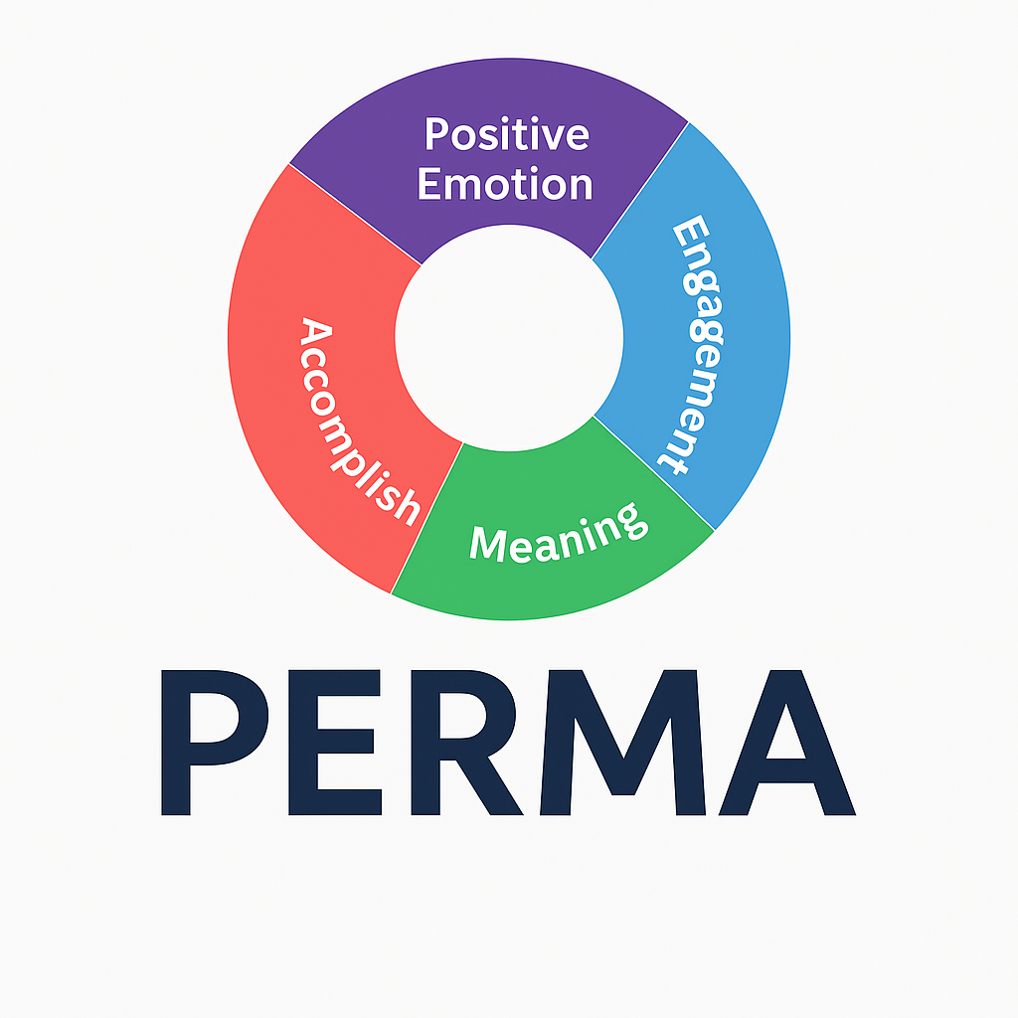
Grazie per la vostra attenzione e per la vostra partecipazione al Modulo 3: Promuovere il Coinvolgimento.
Notes:
You will close the session by encouraging reflection on key takeaways and next steps for school implementation

Slide 30
Continua a esplorare il modello PERMA per potenziare il benessere, la motivazione e la resilienza nella tua pratica educativa.Insieme costruiamo scuole fiorenti, coinvolte e resilienti — dove benessere e apprendimento crescono fianco a fianco.
Notes:
Let this slide to speak for itself!

Slide 31
https://thrivingschools.eu/

